Slide 1






Asistencia
en California
Estrategia de comunicaciones
Septiembre de 2015

Slide 2

Atributos de una campaña sólida
Clara y
enfocada
Tangible
Pertinente
Emotiva
2

Slide 3




Las grandes estrategias de comunicación generan cambios sociales
3

Slide 4
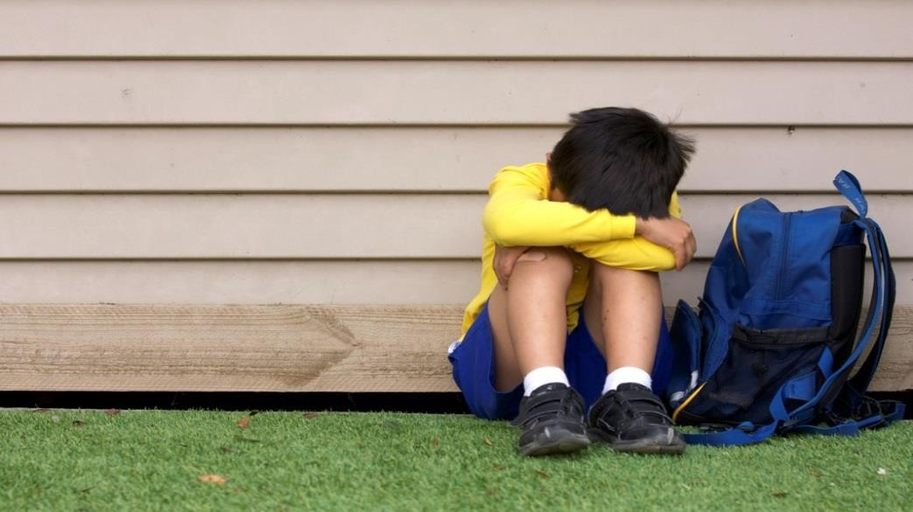
Alcance del problema
El ausentismo crónico,
incluso en las escuelas primarias,
es el indicador más fuerte de que los niños
quedarán rezagados o abandonarán la escuela.
1 de cada 5
alumnos de entre jardín de infantes y el sexto grado se ausentaron sin permiso (año escolar 2012-2013).
El 90 %
de los alumnos de escuela primaria con los problemas más graves de asistencia son de bajos ingresos, según los cálculos.
$46 mil mill.
es lo que los desertores le cuestan al estado de California cada año (incluido
$1 mil millones en costos relacionados con la delincuencia juvenil).
4

Slide 5


Socios del proyecto

Slide 6

Audiencia objetivo
Padres de niños que asisten a la escuela primaria (desde jardín de infantes hasta quinto año) en California, con énfasis en los padres de bajos ingresos o de minorías

Slide 7

Meta del proyecto
Desarrollar una estrategia de comunicación mediante la cual se eduque a los padres acerca de la importancia de la asistencia y los aliente a tomar medidas

Slide 8

Objetivo de la investigación formativa
Comprender el ausentismo en California
Comprender los puntos de vista, las actitudes
y las conductas de los padres en lo que respecta a la asistencia
Identificar las actitudes y las conductas clave que deben cambiar
Identificar las áreas de comunicación que harían que los padres tomaran medidas
Determinar los mejores canales de comunicación para llegar a los padres
con un mensaje sobre la asistencia

Slide 9

Enfoque de investigación
Etapa 1: Exploratoria
Entrevistas con expertos (7)
Sesiones etnográficas a domicilio
con padres, en inglés y en español (24)
Área de la Bahía
Etapa 2: Encuesta para padres
Fresno
Encuesta en línea para padres
de habla inglesa (n = 573)
Encuesta telefónica para padres
de habla hispana (n = 250)
Los Ángeles

Slide 10

Conclusiones de la investigación
10

Slide 11

Todos los padres quieren lo mejor para sus hijos.
Comprenden que la educación es la clave del éxito.
11

Slide 12

Sin embargo, hay diferentes desafíos que interfieren en el nivel de participación de los padres en la escuela:
Pobreza
Delito
Trauma
Discapacidad
Desempleo
No hablan inglés
Recursos
Apoyo
Educación
Ejemplos positivos
Experiencia
Mayores expectativas
Baja participación
Alta participación

Slide 13

Los padres piensan sobre la asistencia y el ausentismo de forma muy diferente
La asistencia es la norma,
por lo que el impacto diario no se considera.

Slide 14

Los padres piensan sobre la asistencia y el ausentismo de forma muy diferente
Las ausencias no son la norma, por lo que el impacto de ausentarse se tiene en cuenta.

Slide 15
Los padres mantienen a sus hijos en casa por diversos motivos
¿Por cuál de los siguientes motivos se ausentó su hijo?
3 % 8 %
8 %
9 %
12 %
89 %
15 %
3 % 5 %
3 % 13 %
88 %
Faltó a clase
Se cambió/transfirió de escuela
No le gusta ir (p. ej., debido al acoso escolar)
Vacaciones
Enfermedad crónica (p. ej., asma)
Enfermedad (resfrío, gripe, dolor de estómago)
Padres de habla inglesa (n = 573)
Padres de habla hispana (n = 250)

Slide 16
La mayoría de las ausencias se justifican
Todas se racionalizan
Muy justificable
Enfermedad
Cita con el médico/dentista
Cambio/transferencia de escuela
“A mi hijo le va bien en la escuela”.
“Las faltas no son tan importantes en los primeros años”.
“Mi hijo puede compensar la falta con la tarea que el maestro le proporciona”.
“Perder un día de vez en cuando es menos perjudicial que las faltas consecutivas”.
“Puede ponerse al día durante el año”.
“No le está yendo bien porque no le gusta la escuela
o no es bueno en eso”.
“Hay otros niños en la clase de mi hijo que también
se ausentan mucho de la escuela”.
Algo justificable
Uno de los padres tiene un conflicto
de cuidado infantil
No le gusta ir (acoso escolar)
Está ayudando a cuidar de un miembro de la familia
Vacaciones familiares
Para nada justificable
Uno de los padres está enfermo o cansado
Recompensa por buena conducta
Está ayudando con las tareas domésticas
Faltar/saltearse una clase

Slide 17
Los padres no llevan un registro de las faltas y subestiman los casos individuales
Son mucho menos propensos a afirmar que su hijo se ausentó alrededor
de 2 días en el mes que a manifestar que se ausentaron 20 días de clases.
Se ausentó un promedio de más de 2 días por mes
90 %
Se ausentó un promedio
de más de 2 días por mes
82 %
Se ausentó más de 10 días en el año
30 %
Se ausentó
más de 10 días
en el año
66 %
Ambos
50 %
Ambos
21 %
Padres de habla inglesa (n = 573)
Padres de habla hispana (n = 250)
17

Slide 18
No consideran que sea perjudicial que su hijo se ausente
(en especial, entre el jardín de infantes y el quinto grado)
% de las personas que afirman que “es grave ausentarse en este nivel escolar”
84 %
79 %
71 %
71 %
Padres de habla hispana
63 %
56 %
49 %
47 %
37 %
48 %
41 %
Padres de habla inglesa
23 %
Antes del jardín de infantes
Jardín de infantes
Grados 1 a 3
Grados 4 a 5
Escuela media
Escuela
secundaria
Base = todas las personas encuestadas
P: En una escala del 1 al 5, ¿qué tan perjudicial es que su hijo falte a la escuela cuando se encuentra
en los siguientes grados?
18

Slide 19

En última instancia,
los padres relacionan
las ausencias con el beneficio inmediato de quedarse en casa (ahora),
y no consideran las consecuencias a largo plazo de ausentarse de la escuela (en el futuro).

Slide 20
Comprobación de los conceptos
La asistencia es importante
La escuela, incluso en los primeros años, es fundamental para desarrollar una base de aprendizaje sólida que ayudará a su hijo a tener éxito en la escuela media y secundaria y más adelante. El exceso de faltas no puede compensarse con tareas ni trabajos para la casa. Cada día que su hijo se ausenta de la escuela, se pierde una oportunidad de aprender algo que necesitará para poder comprender aspectos más difíciles en el futuro. Ayude a su hijo a tener éxito en el futuro. Asegúrese de que asista
a la escuela todos los días.
Las faltas se suman
Incluso en la escuela primaria, ausentarse 18 días o más por año
(o solo 2 días por mes) es demasiado. Los alumnos que se ausentan demasiados días de la escuela primaria son más propensos a quedar rezagados con respecto a la lectura, la escritura
y las matemáticas. Esto reduce sus probabilidades de graduarse en la escuela secundaria. Conserve un registro de las faltas de su hijo y limítelas para mantenerlo encaminado a fin de que pueda tener éxito
en el futuro.

Slide 21
Comprobación de los conceptos
Mala asistencia en el presente
¿Se imagina si su hijo se salteara clases todo el tiempo? Puede ser difícil imaginarlo ahora, pero los niños que se ausentan muchos días en la escuela primaria, son más propensos a ausentarse en la escuela media y secundaria. Esto los pone en mayor riesgo de abandonar la escuela. Si les permite ausentarse demasiado ahora, pueden desarrollar malos hábitos, lo cual puede ser perjudicial para su éxito futuro.
Ayude a su hijo a desarrollar buenos hábitos de asistencia al asegurarse de que esté en la escuela todos los días.
Todas las faltas son iguales
Es probable que su hijo deba ausentarse de la escuela algunos días del año. Si bien hay faltas que son más justificables, el impacto es el mismo, ya sea que su hijo esté enfermo o se saltee una clase, o bien que la familia se tome vacaciones. Cualquier inasistencia le dificulta a su hijo la tarea de mantenerse al día con el aprendizaje diario en el salón de clases, el cual se necesita para crecer y tener éxito. Algunas faltas son inevitables, pero demasiadas harán que su hijo quede rezagado y que posiblemente no pueda ponerse al día. Guarde las faltas para cuando sean absolutamente necesarias y asegúrese de que su hijo asista a la escuela todos los días.

Slide 22
Qué hizo de cada afirmación algo nuevo o diferente
La asistencia
es importante
Las faltas
se suman
Mala asistencia
en el presente
Todas las faltas son iguales
El trabajo para compensar no puede reemplazar el aprendizaje del niño.
Describe cómo crear
una base para el futuro o el éxito
de su hijo.
Las faltas se suman; 2 días al mes es muchísimo.
Es más probable que quede rezagado o no se gradúe de la escuela secundaria.
Describe cómo afectan las faltas
a los niños y cómo crean hábitos.
Todas las faltas
son iguales.

Slide 23
Qué hizo más convincente a cada afirmación
La asistencia
es importante
Las faltas
se suman
Mala asistencia
en el presente
Todas las faltas son iguales
Los niños pueden quedar rezagados
o perder oportunidades.
Las faltas pueden derivar en deserción.
Los niños pueden quedar rezagados
o perder oportunidades.
Ayude a su hijo
a desarrollar
buenos hábitos
para el futuro.
Los niños pueden quedar rezagados
o perder oportunidades.
23
Base: Las personas que respondieron y dijeron que el concepto era el más convincente.

Slide 24


Qué no funcionó
La asistencia es importante
Ayude a su hijo a tener éxito en el futuro.
Asegúrese de que asista a la escuela todos los días.
“Es sentido común”.
Las faltas se suman
Conserve un registro de las faltas de su hijo y limítelas para mantenerlo encaminado a fin de que pueda tener éxito en el futuro.
“Es un mensaje negativo”.
Mala asistencia en el presente
¿Se imagina si su hijo se salteara clases todo el tiempo?
Si le permite ausentarse demasiado ahora, puede desarrollar malos hábitos, lo cual puede ser perjudicial para su éxito futuro.
“No todas las faltas
se consideran iguales”.
Todas las son iguales
Por lo general, el impacto faltas es el mismo, ya sea que su hijo esté enfermo o se saltee la clase, o bien la familia se tome vacaciones.
Guarde las faltas para cuando sean absolutamente necesarias y asegúrese de que su hijo asista a la escuela todos los días.
“No está bien
enviar a los niños
enfermos a la escuela”.

Slide 25
Los padres necesitan ejemplos específicos y consejos tangibles
Esto (específico) | vs. | Eso (vago)
El exceso de faltas amenaza la base de aprendizaje de su hijo. | vs. | La asistencia es importante.
Ausentarse solo 2 días al mes puede hacer que queden rezagados. | vs. | No les permita ausentarse demasiadas veces.
No es posible compensar demasiadas ausencias con los deberes para el hogar. | vs. | Las faltas tienen consecuencias.
El exceso de faltas los hace quedar rezagados con respecto a la lectura, la escritura y las matemáticas.
El exceso de faltas reduce las probabilidades de que se gradúen.
Haga todo lo posible para asegurarse de que no se ausenten. | vs. | Asegúrese de que asistan a la escuela todos los días.

Slide 26

Estrategia de
comunicaciones
26

Slide 27

Oportunidad
Cuando los padres comprenden las consecuencias de solo 2 faltas por mes,
son menos propensos a permitirle a su hijo ausentarse.

Slide 28

Aspectos clave
Desea que su hijo tenga éxito.
Sabe que la educación es la clave.
Sabe que su hijo no debe ausentarse demasiado de la escuela.
No piensa que es perjudicial ausentarse (ahora).
No lleva un registro de las faltas.
No piensa que su hijo esté en peligro
de quedar rezagado.
Cree que su hijo es inteligente y puede compensar el trabajo perdido.

Slide 29
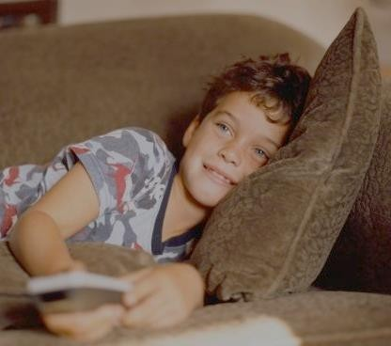

Desafío
De:
“No conozco el impacto
que tienen las faltas”.
“No es perjudicial que mi hijo
se ausente a la escuela”.
“No pienso sobre
la asistencia de mi hijo,
ni llevo un registro de esta”.
A:
“Ausentarse tan solo 2 días
al mes hará que el niño
se quede rezagado”.
“No quiero que mi hijo se pierda una oportunidad de aprender algo que necesitará más adelante”.
“Voy a registrar sus faltas y
a hacer todo lo posible por asegurarme de que no se ausente”.

Slide 30
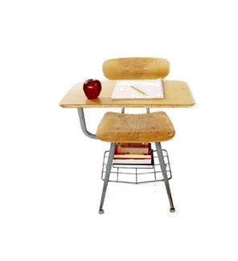
Mensaje principal
Todas las faltas cuentan:
Incluso en la escuela primaria, ausentarse tan solo 2 días al mes suma y amenaza la base educativa, la cual es fundamental para su éxito académico.

Slide 31
Motivos para creer
El aprendizaje en la escuela primaria es secuencial: cada día se basa en lo que se aprendió antes. Por lo tanto, cada día que un niño se ausenta, es una oportunidad perdida de aprender algo que necesita para comprender aspectos más difíciles en el futuro.
Los alumnos que se ausentan más de 18 días de la escuela son menos competentes
en la lectura, la escritura y las matemáticas que sus compañeros con buena asistencia.
Los alumnos que no aprendieron los aspectos fundamentales de la lectura, la escritura y las matemáticas al llegar al tercer grado son más propensos a quedar rezagados y menos propensos a graduarse de la escuela secundaria.
Las faltas hacen que sea muy difícil para su hijo mantener el ritmo académico, porque
el trabajo para compensar y las tareas para la casa no pueden reemplazar el aprendizaje diario que su hijo pierde por ausentarse de la escuela.

Slide 32

Llamado a la acción
Lleve un registro de las faltas de su hijo y limítelas.

Slide 33
Tono
Actúe con preocupación, empatía y respeto, pero con urgencia.
Evite actuar de forma acusadora, condescendiente y desaprobatoria.

Slide 34
Métricas del éxito
Aumento de la conciencia con respecto a que “ausentarse solo 2 días por mes puede hacer que los niños queden rezagados”.
Más padres comprenden la importancia de limitar las faltas.
Más padres están registrando las faltas de sus hijos.

Slide 35
Otras consideraciones
Destaque las faltas en lugar de la asistencia.
Use soluciones y consejos tácticos en lugar de afirmaciones vagas.
Destaque la diferencia entre “solo 2 días al mes (incluso en la escuela primaria)” y 18 días en total durante el año escolar.
Evite inferir que ausentarse “menos de 18 días en total” está bien.
Evite implicar que está bien enviar a los niños a la escuela cuando están enfermos.
Evite las estadísticas complicadas, las hipérboles y las metáforas.
Considere los niveles bajos de alfabetismo y evite utilizar jerga política o académica.

Slide 36
Enfoque sobre comunicación

Slide 37
Enfoque
Idea estratégica
Objetivos de comunicación
Generar conciencia:
Tan solo 2 días al mes (incluso en la escuela primaria) pueden hacer que su hijo quede rezagado.
Incentivar la acción:
Registrar las faltas y asegurarse
de no perder demasiados
días de clase.
Todas las faltas cuentan.

Slide 38
Enfoque
Objetivos de comunicación
Enfoque en la
comunicación
Idea estratégica
Nivel de enfoque
Canales recomendados
Generar conciencia: demasiadas faltas (incluso en los años desde jardín de infantes hasta el quinto grado) pueden hacer que los niños queden rezagados.
TV, OOH, Print, folletos, sitios web, redes sociales, correos directos, eventos, boletines, dispositivos móviles/
mensajes de texto, comunicaciones de docentes en clase
Tan solo 2 faltas por mes pueden amenazar la base educativa, que es
fundamental para tener éxito.
Amplio: Distrito nacional estatal
Todas
las faltas cuentan
Incentivar la acción:
registrar las faltas y asegurarse de
que no pierdan demasiados días
de clase
Personas de influencia: maestros, administrativos escolares/consejeros de orientación, conferencias de padres, cartas individualizadas, mensajes de texto
Lleve un registro de la asistencia de su hijo y
Orientado: Escuela individual
Busque recursos para ayudarlo a evitar las faltas

Slide 39






Aprovechamiento de todos los canales de comunicación
Móviles
Mensajes
de texto
Programa móvil optativo
Directos
Correo electrónico
Boletín del distrito
Fuera de casa
Autobús Quioscos
Transporte público
Carteles
Digitales
Redes sociales
Internet:
Videos en línea, juegos, noticias, entretenimientos, crianza
TV
Programación familiar
Multicultural
De habla
hispana
Radio
En español/
hispánica
Religiosa
Urbana
Contemporánea
Individualizada
Confiable Flexible
Genera compromiso Opcional
Individualizada
Confiable
Genera conciencia y educación
Se puede compartir
Individualizada
Genera conciencia
Genera compromiso
Conduce al sitio web
Se puede buscar
Localizada
Genera conciencia y educación
Genera conciencia
y educación
Conduce al
sitio web
Genera conciencia
y educación
Localizada

Slide 40

Un rol para todos los canales de comunicación a fin de generar un cambio de conducta
Correo electrónico
Correo electrónico
RR. PP.
Radio
Mensajes de texto/SMS
Docentes
Eventos
Visualización en línea
Búsqueda
en línea
Información del sitio web
Aplicación/
sitio móvil
TV
Administración escolar
Print
Redes sociales
Recursos
en línea
Boletines
Boca
a boca
Bloggers/
personas que comparten
contenido
Bloggers/
personas que comparten
contenido
Al aire libre
Boca
a boca
Boca
a boca
Generar conciencia
Cambiar las actitudes
Cambiar las conductas

Slide 41
Aprovechamiento de las personas de influencia clave para los padres
Escuela
Director/
vicedirector
Compañeros/
otros padres
Administrador del distrito
Quién:
Maestro del niño
Tribunales/
departamentos legales
Consejero
de orientación
Familia
Por qué:
Confiables, creíbles, individualizadas, generan conciencia y educación
Fuente: Proyecto cualitativo de investigación del Ad Council sobre la asistencia en California (mayo de 2015) y encuesta de validación y prueba de conceptos cuantitativas de seguimiento (agosto de 2015)
41

Slide 42
Cómo aprovechar a las personas de influencia clave: los docentes
Comunicados escolares, comunicados del distrito, blogs de maestros, planes de estudio, sitios web, profesionales, eventos de desarrollo, folletos/volantes.
Canal:
Recordarles a los padres que, incluso en la escuela primaria, perder tan solo 2 días por mes puede hacer que el niño quede rezagado.
Pedir lo siguiente:
Cuando sea posible, establezca una relación entre las oportunidades desaprovechadas para aprender asignaturas o contenidos de clase específicos.
Oriente a los padres en la dirección de los recursos que pueden ayudarlos
a llevar un registro de las faltas y limitarlas.
Sea comprensivo, servicial y empático.
Evite las estrategias y los mensajes basados en el cumplimiento y el miedo.
Tono:
42

Slide 43
Gracias

